Slide 1

Kapitel 2
Strategisches
Produktionsmanagement

Slide 2
2.1 Erfahrungskurve
Zusammenhang zwischen den Stückkosten und der Produktions-Erfahrung (kumulierte Produktionsmenge)
Von der Boston Consulting Group (BCG) bei empirischen Untersuchungen festgestellt
„die auf den Wertschöpfungsanteil bezogenen und inflationsbereinigten Stückkosten eines Produktes sinken mit jeder Verdopplung der im Zeitablauf kumulierten Produktionsmenge potentiell um einen charakteristischen konstanten Prozentsatz (z.B. 20% bis 30%)“
Wichtig:
  nur auf den Wertschöpfungsanteil bezogen, aber z.B. nicht notwendigerweise bei Materialkosten
  inflationsbereinigt

Slide 3
BSP: 80% Erfahrungskurve (1)
Eine 80% Erfahrungskurve bedeutet, dass die Stückkosten bei Verdoppelung der Produktionserfahrung um 20%, also auf 80% des ursprünglichen Werts sinken
  X … Menge
  X₀ … Ausgangsmenge
  k(X) … Stückkosten bei kumulierter Produktion X
Daher gilt
  k(2X₀) = 0,8 * k(X₀), k(4X₀) = 0,8 * k(2X₀) = 0,8² * k(X₀), …
Also
  X = 2^{n} * X₀ ⇒ k(X) = 0,8^{n} * k(X₀)

Slide 4
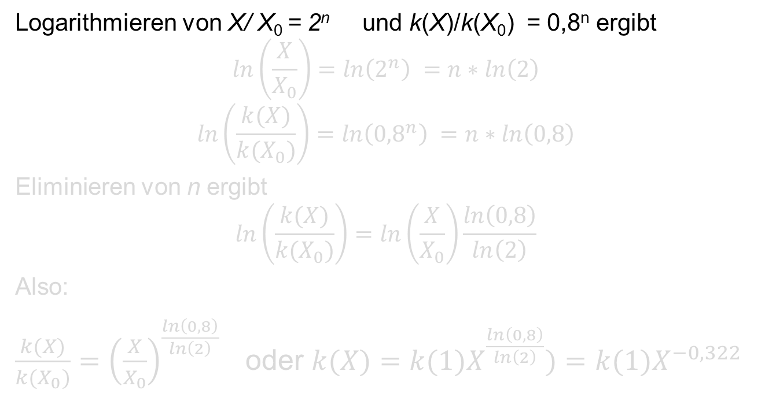
BSP: 80% Erfahrungskurve (2)
Logarithmieren von X/ X₀ = 2^{n} und k(X)/k(X₀) = 0,8^{n} ergibt
$$ln\left(\frac{X}{X_{0}}\right)=ln\left(2^{n}\right) =n∗ln\left(2\right)$$
$$ln\left(\frac{k(X)}{k(X_{0})}\right)=ln\left({0,8}^{n}\right) =n∗ln\left(0,8\right)$$
Eliminieren von n ergibt
$$ln\left(\frac{k(X)}{k(X_{0})}\right)=ln\left(\frac{X}{X_{0}}\right)\frac{ln\left(0,8\right)}{ln\left(2\right)}$$
Also:
$\frac{k(X)}{k(X_{0})}={\left(\frac{X}{X_{0}}\right)}^{\frac{ln\left(0,8\right)}{ln\left(2\right)}}$oder $k(X)=k(1)X^{\frac{ln\left(0,8\right)}{ln\left(2\right)}})=k(1)X^{−0,322}$

Slide 5

Allgemein: s% Erfahrungskurve (1)
X/ X₀ = 2^{n} ⇒ k(X)/k(X₀) = (s/100)^{n} ergibt
ergibt $k(X)=k(1)X^{\frac{ln\left(s/100\right)}{ln\left(2\right)}})$
s | ln(s/100)/ln2
70 | -0,515
75 | -0,415
80 | -0,322
85 | -0,234
90 | -0,152

Slide 6
Allgemein: s% Erfahrungskurve (2)
s | 70% | 75% | 80% | 85% | 90%
ln(s/100)/ln2 | -0,515 | -0,415 | -0,322 | -0,234 | -0,152
1 | 1,0000 | 1,0000 | 1,0000 | 1,0000 | 1,0000
2 | 0,7000 | 0,7500 | 0,8000 | 0,8500 | 0,9000
3 | 0,5682 | 0,6338 | 0,7021 | 0,7729 | 0,8462
4 | 0,4900 | 0,5625 | 0,6400 | 0,7225 | 0,8100
5 | 0,4368 | 0,5127 | 0,5956 | 0,6857 | 0,7830
6 | 0,3977 | 0,4754 | 0,5617 | 0,6570 | 0,7616
7 | 0,3674 | 0,4459 | 0,5345 | 0,6337 | 0,7439
8 | 0,3430 | 0,4219 | 0,5120 | 0,6141 | 0,7290
9 | 0,3228 | 0,4017 | 0,4929 | 0,5974 | 0,7161
10 | 0,3058 | 0,3846 | 0,4765 | 0,5828 | 0,7047

Slide 7
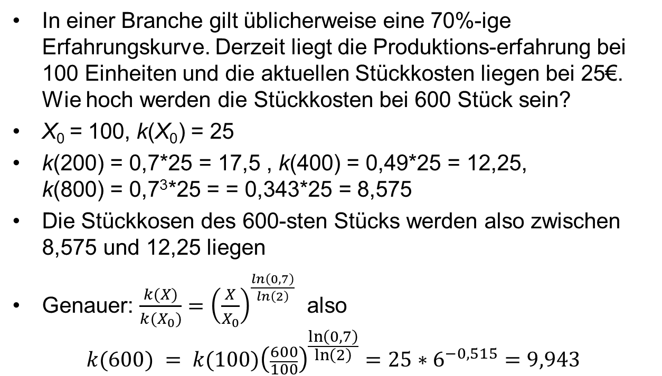
Weiteres Beispiel
In einer Branche gilt üblicherweise eine 70%-ige Erfahrungskurve. Derzeit liegt die Produktions-erfahrung bei 100 Einheiten und die aktuellen Stückkosten liegen bei 25€. Wie hoch werden die Stückkosten bei 600 Stück sein?
X₀ = 100, k(X₀) = 25
k(200) = 0,7*25 = 17,5 , k(400) = 0,49*25 = 12,25,
k(800) = 0,7³*25 = = 0,343*25 = 8,575
Die Stückkosen des 600-sten Stücks werden also zwischen 8,575 und 12,25 liegen
Genauer: $\frac{k(X)}{k(X_{0})}={\left(\frac{X}{X_{0}}\right)}^{\frac{ln\left(0,7\right)}{ln\left(2\right)}}$ also
$k(600) = k(100{)\left(\frac{600}{100}\right)}^{\frac{\ln\left(0,7\right)}{\ln\left(2\right)}}=25∗6^{−0,515}=9,943$

Slide 8
Bedeutung der Erfahrungskurve
Handlungsempfehlungen im Rahmen der strategischen Planung:
Erfahrungskurven zeigen das Kostensenkungspotential an und dienen als Anhaltspunkt für mögliche Rationalisierungen
Erfahrungskurven zeigen die Bedeutung von Marktwachstum auf. Eine Geschäftseinheit, die im Vergleich zu ihren Konkurrenten ein höheres Mengenwachstum aufweist, ist potentiell in der Lage, ihre relative Kostenposition zu verbessern.
Bei Produkt-Neueinführungen kann es sich lohnen, kann Penetrationspolitik sinnvoll sein: geringere Preise verlangen, als die aktuellen Stückkosten ⇒ anfängliche Verluste, aber erhöhte Nachfrage ⇒ erhöhte Produktionserfahrung ⇒ rasche Kostensenkungen ⇒ Bevor die Konkurrenz in den Markt drängen kann, hat man dann schon den Wettbewerbsvorteil niedriger Stückkosten.

Slide 9
2.2 Produktlebenszyklus
Die meisten Produkte durchlaufen einen sogenannten Produktlebenszyklus, mit den Phasen Einführung, Wachstum, Reife, Sättigung bzw. Rückgang. In jeder Phase ist ein typischer Verlauf von Umsatz und Cash-Flow zu erkennen.
Im Marketing wird für jede
Phase ein eigener
Markting-Mix
(Preis, Werbung, ...)
empfohlen.
€

Slide 10
Markteinführung
Entwicklungsphase vor der Markteinführung: es wird noch kein Umsatz erwirtschaftet, hingegen entsteht ein negativer Cash-Flow.
Nicht alle Produkte schaffenden Weg bis in die Reifephase mit hohem positivem Cash-Flow Produktlebenszyklus.
  Manche werden vom Markt nicht angenommen bzw. frühzeitig durch neue Produkte wieder aus dem Markt gedrängt - Cash-Flow kann negativ bleiben
Für jedes erfolgreich eingeführte Produkt müssen sehr viele Produktideen untersucht werden.
  Produktideen → Ideenauswahl → Marktstudien → Prototypen
  → Prüfung der technischen und ökonomische Realisierbarkeit (wenige Teile, wenige Arbeitsschritte, Robustheit) → Testmärkte
€

Slide 11
2.3 Portfoliotechnik
Verwandt mit dem Produktlebenszyklus ist die sogenannte Portfoliotechnik
Es werden strategische Geschäftsfelder (SGF) betrachtet werden, also Produkt-Markt-Kombinationen
Eigen­ständige Strategien für verschiedene SGF
Die bekannteste Variante davon ist das Marktanteils/Marktwachstums-Portfolio der Boston Consulting Group (BCG-Portfolio):

Slide 12
BCG-Portfolio
Stars: SGF mit Produkten in Wachstum bis Reife; hoher Finanzmittelbedarf, kaum Finanzmittelüberschüsse aber wichtiges SGF für Zukunft ⇒ investieren
Cash-Cows: SGF mit Produkten in Reife; geringerer Finanzmittelbedarf, kaum noch Wachstum; gute Martktposition;
⇒ Hauptquelle für Gewinn und Liquidität, kaum Investitionen
Fragezeichen: SGF mit Produkten in Einführung bis Wachstum
geringerer Marktanteil - noch keine Erfahrungskosteneffekte, hoher Finanzmittelbedarf; könnten Stars werden
⇒ gezielte Investitionen um in Position eines Stars zu kommen
Dogs: SGF mit Produkten in Reife bis Rückgang
geringer Marktanteil, geringes Marktpotential (niedrige Wachstumsraten)
⇒ tendenziell Desinvestitionen empfohlen (SGF aufgeben)

